Slide 1
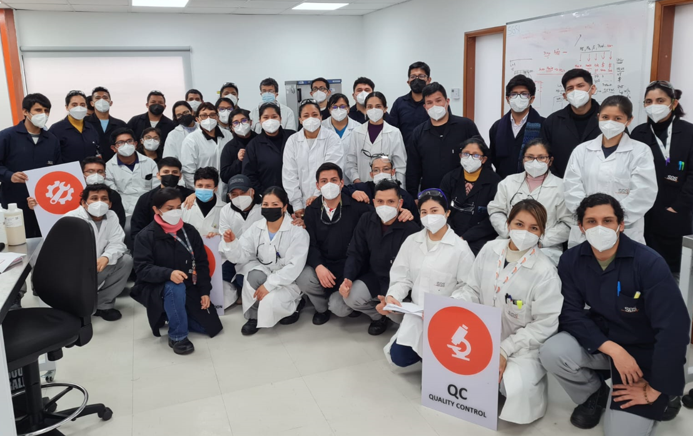
PROYECTOS DE MEJORA CONTINUA – LABORATORIO DE MEDIO AMBIENTE
Notes:
Section slide.

Slide 2
PROYECTOS DE MEJORA CONTINUA

Slide 3

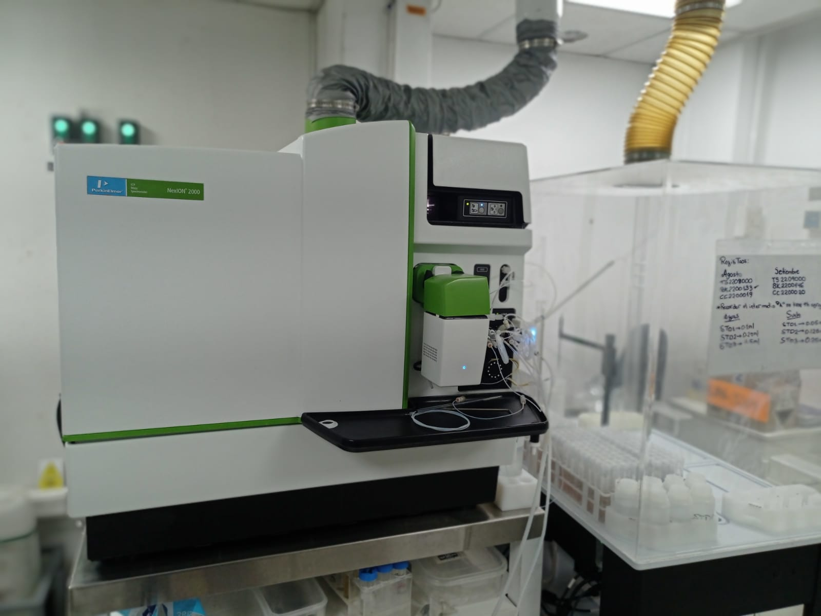





PROYECTO DE MEJORA CONTINUA N° 1
Reducción de los tiempos de lectura del Nuevo NEXION 2000 “MA 447 – T”

Slide 4

JUSTIFICACIÓN Y DEFINICIÓN DEL PROBLEMA
TIEMPO DE LECTURA
PRODUCCIÓN
El tiempo de lectura del equipo nuevo es de 3.46 minutos mientras que los dos equipos anteriores son de 2.46 y 2.67 minutos respectivamente.
Por día completo de lectura (60min x 24 horas) se tienen 160 lecturas menos en el nuevo equipo.

Slide 5
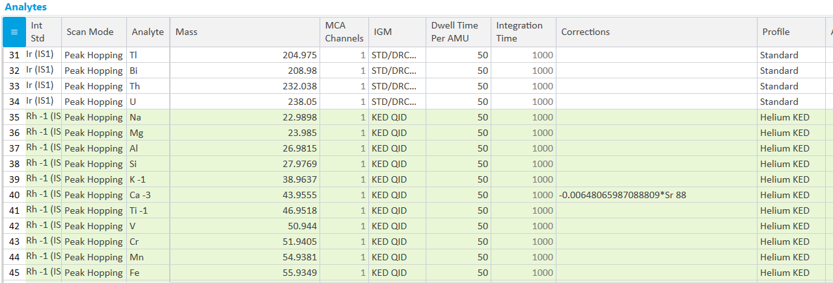
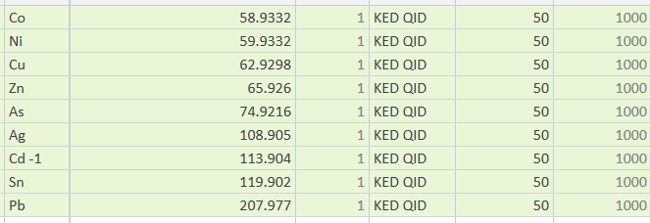
ANÁLISIS DE CAUSAS
El equipo nuevo viene con valores de fábrica.
Tiempos largos de lavado. Existen 3 lavados de 40 segundos cada uno.
Exceso de tiempo de integración de cada analito.
VALORES DE FÁBRICA

Slide 6
OBJETIVOS Y METAS DEL PROYECTO
Maximizar la producción del equipo sin alterar la calidad de los resultados.
Disminuir los tiempos de integración de cada analito.
Mantener la calidad y linealidad de la curva.
Conservar la recuperación de patrones dentro del 20%.

Slide 7
INVOLUCRADOS
Jonhatan Pierre Aparicio Ventura
Analista de Laboratorio
Instrumental 3
Jorge Angeles Chafloque
Analista Senior de Laboratorio
Instrumental 3

Slide 8
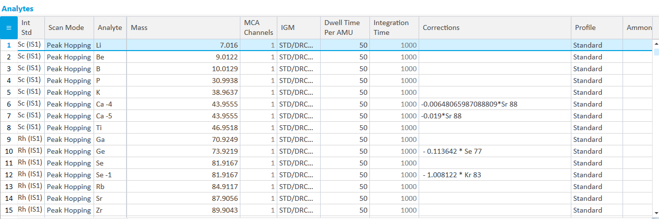
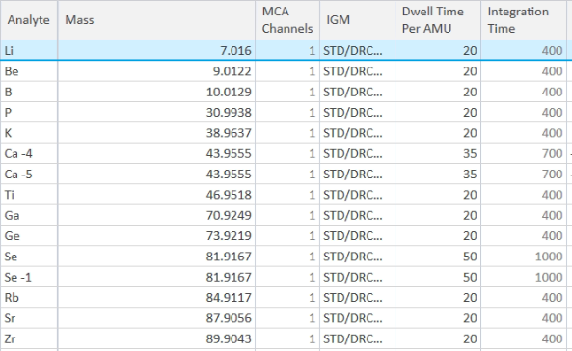
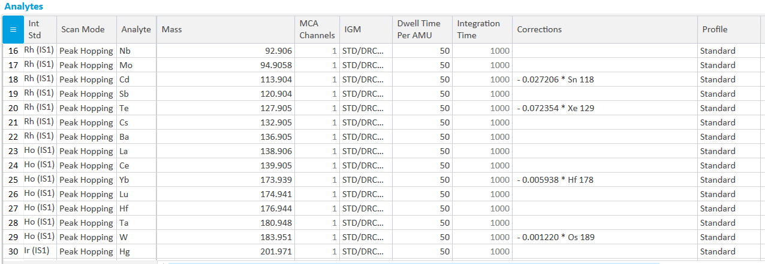
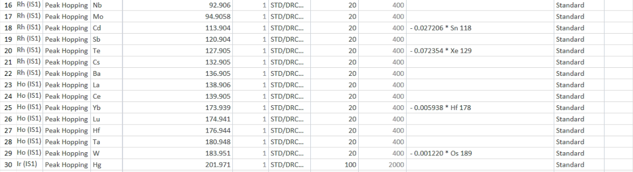
PLAN DE ACCIÓN
Se modifica el dwell time y el tiempo de integración.

Slide 9
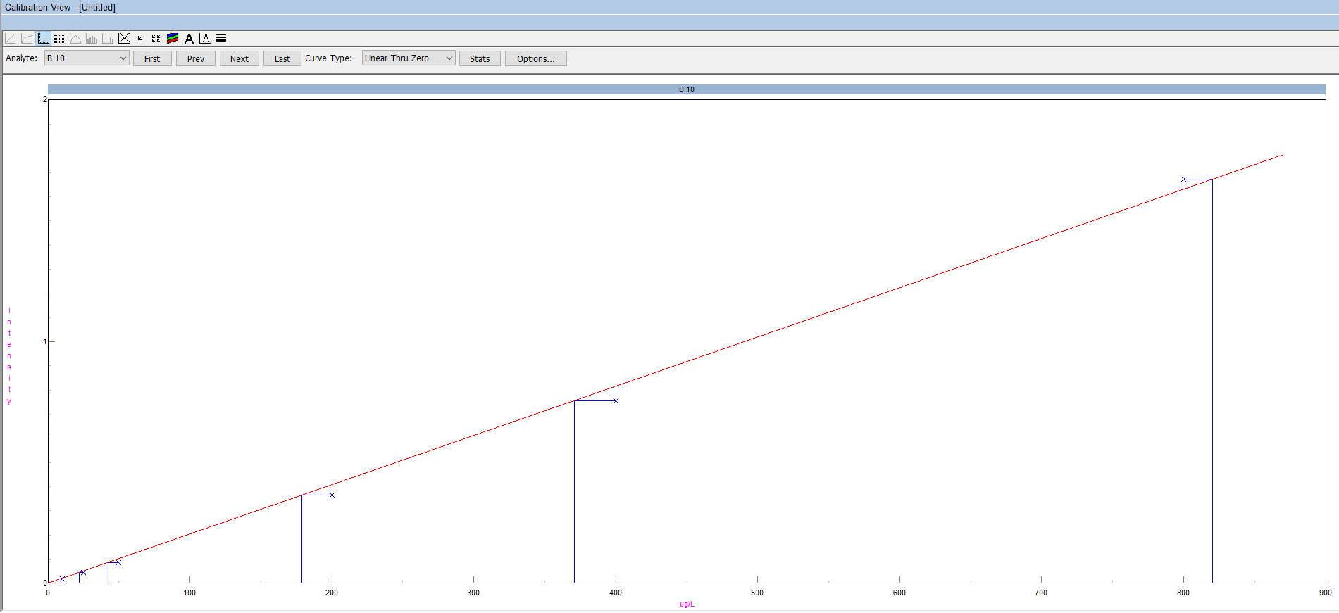
PLAN DE ACCIÓN
En una primera prueba se observa cierta pérdida de linealidad en algunos analitos, razón por la que se decide aumentar el tiempo de integración en esos casos.

Slide 10
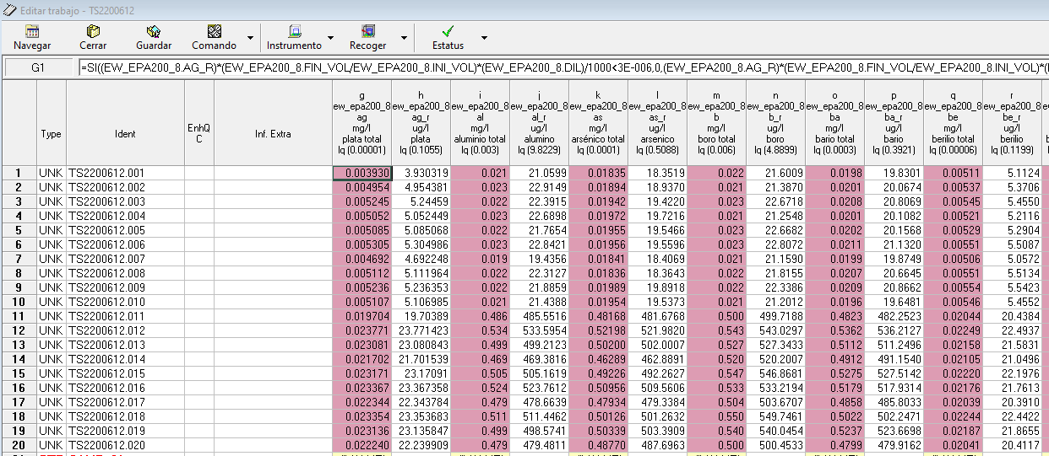
PLAN DE ACCIÓN
Se corre una secuencia de patrones de alta y baja concentración para analizar la recuperación.

Slide 11
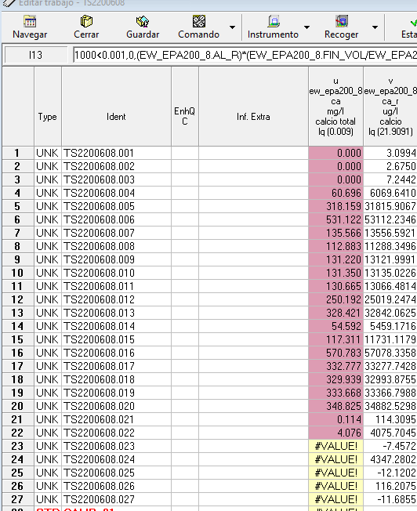
PLAN DE ACCIÓN
Se corre una muestra validada para comparar la repetibilidad del nuevo método con el anterior.

Slide 12
RESULTADOS Y SEGUIMIENTO
El promedio de cada analito se mantiene dentro de la repetibilidad(20%).
Se realizó la misma corrida de patrones en otro equipo operativo y se compara las varianzas usando la prueba F aceptando la hipótesis nula :"No existen diferencias significativas entre ambas lecturas"

Slide 13
RESULTADOS Y SEGUIMIENTO

Slide 14
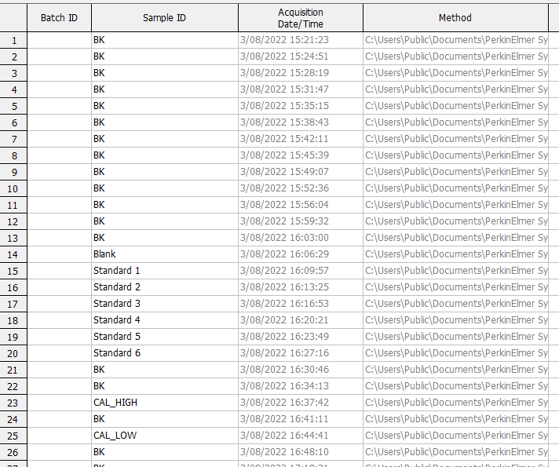
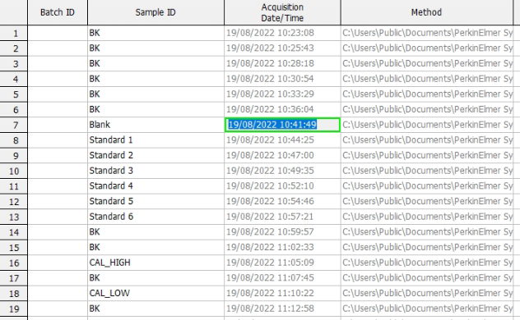
RESULTADOS Y SEGUIMIENTO
ANTES: 3 minutos y 28 segundos
DESPUÉS: 2 minutos y 35 segundos

Slide 15
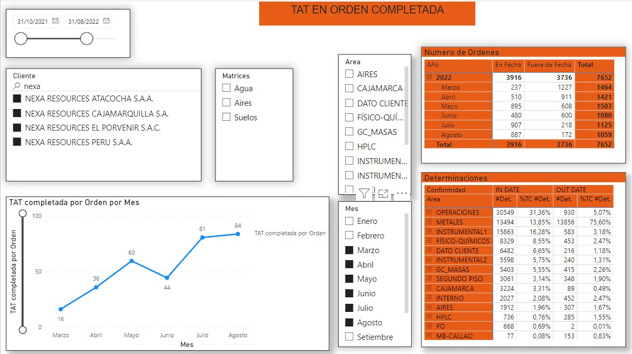
SEGUIMIENTO AL TIEMPO DE RESPUESTA

Slide 16
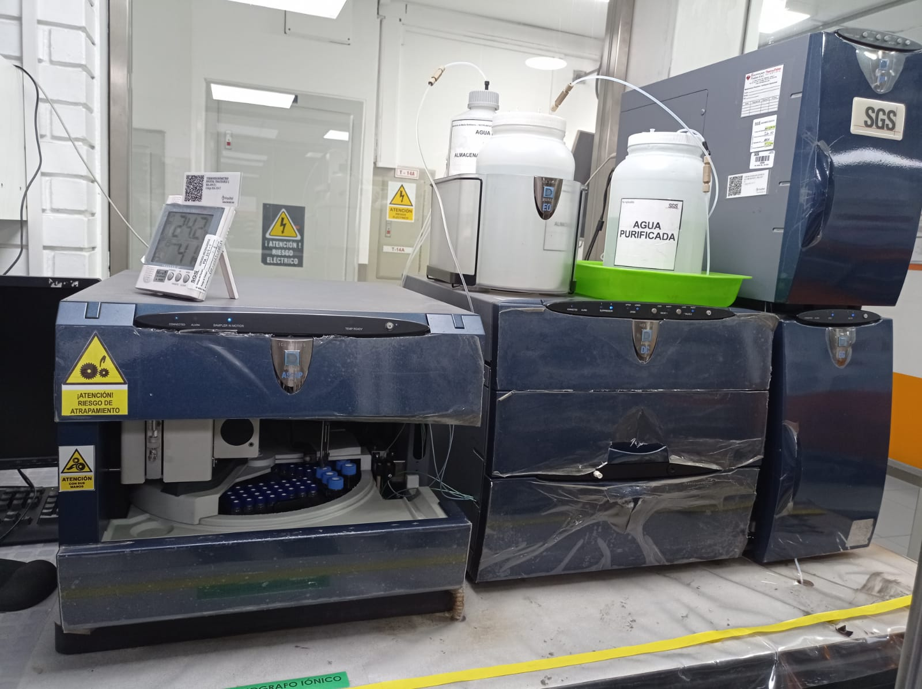
PROYECTO DE MEJORA CONTINUA N° 2
Configurar el modo dual para la lectura de aniones en los Cromatógrafos iónicos

Slide 17
JUSTIFICACIÓN Y DEFINICIÓN DEL PROBLEMA
TIEMPO DE LECTURA
No se pueden leer muestras en simultáneo en ambos sistemas del cromatógrafo iónico.
Cada muestra toma un tiempo de lectura de 10 minutos.

Slide 18
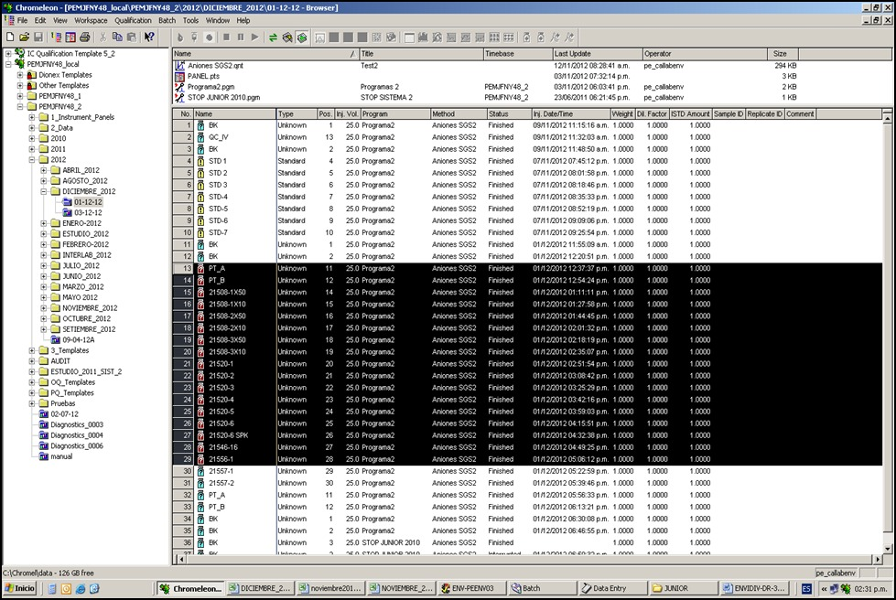
ANÁLISIS DE CAUSAS
La configuración del equipo no era dual.
La versión del software no permitía la adaptación al sistema dual.
El sistema 2 del C.I. se usaba solo para leer muestras con poca frecuencia de análisis.
VERSIÓN ANTERIOR DEL SOFTWARE

Slide 19
OBJETIVOS Y METAS DEL PROYECTO
Aumentar en un 100% la capacidad de lectura del equipo.
Leer dos muestras en simultáneo.
Aumentar la capacidad instalada del equipo.
Leer la mayor cantidad de muestras en menos tiempo.

Slide 20
INVOLUCRADOS
Lincols Danny Martinez Chavez
Analista de Laboratorio
Instrumental 2

Slide 21
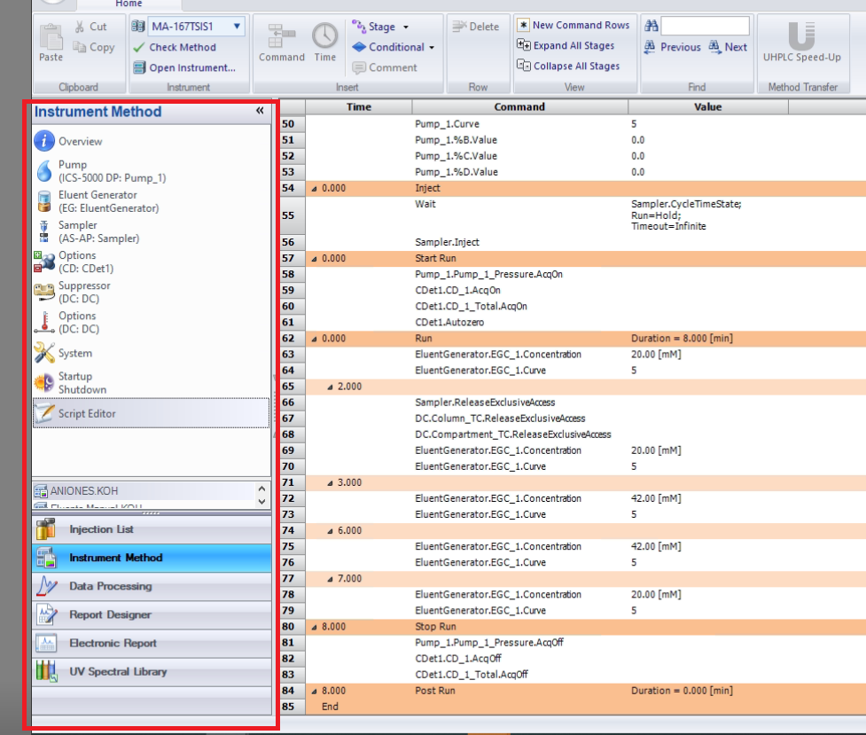
PLAN DE ACCIÓN
Acceder a la configuración del software del equipo.

Slide 22
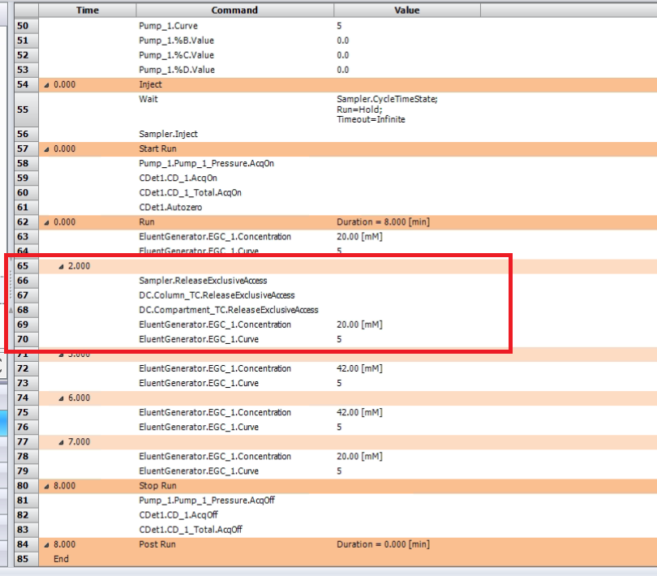
RESULTADOS Y SEGUIMIENTO
Se logra configurar el sistema dual cambiando los tiempos de liberación de acceso del autosampler, del compartimiento de columna y del detector.

Slide 23
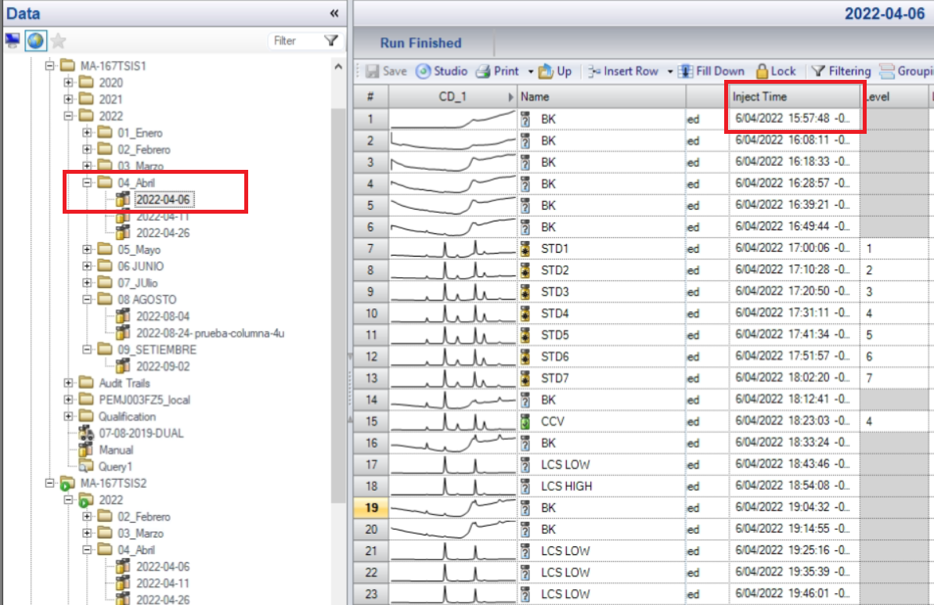
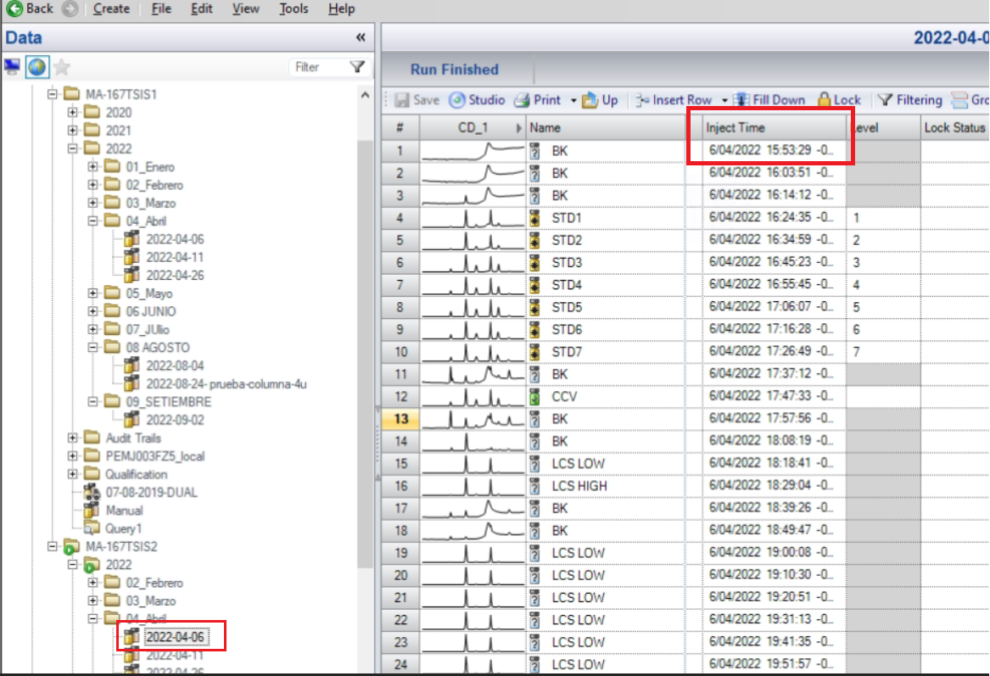
RESULTADOS Y SEGUIMIENTO
LECTURA EN SIMULTÁNEO
PRIMER SISTEMA
SEGUNDO SISTEMA

Slide 24
PROYECTO DE MEJORA CONTINUA N° 3
Sistema de dilución en línea para la lectura de muestras de aniones en los Cromatógrafos iónicos

Slide 25
JUSTIFICACIÓN Y DEFINICIÓN DEL PROBLEMA
DILUCIÓN DE MUESTRAS
PRODUCCIÓN
La mayor cantidad de muestras que ingresan tienen dilución 5x y 10x
Consumo de recursos para hacer diluciones (fiolas y agua purificada)
Realizar una dilución manualmente toma alrededor de 2 minutos.
Analizar 100 muestras toma más de 3 horas en realizar diluciones.

Slide 26
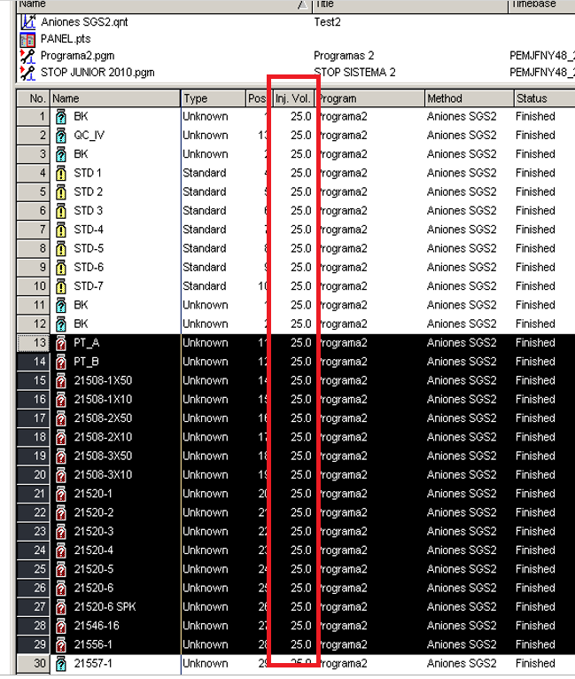
ANÁLISIS DE CAUSAS
La versión del software antiguo no permitía realizar diluciones automáticas, solo permitía realizar inyecciones de 25 uL en el equipo.

Slide 27
OBJETIVOS Y METAS DEL PROYECTO
Eliminar el tiempo utilizado para realizar diluciones 5x y 10x
Diluciones automáticas en los cromatógrafos iónicos.
Ahorro de recursos (Agua purificada, fiolas)
Aumentar la producción en el tratamiento de muestras para aniones.
Eliminar errores asociados a una incorrecta dilución realizada de forma manual.

Slide 28
INVOLUCRADOS
Ana Salazar Ysla
Analista de Laboratorio
Instrumental 3
Leonardo Castillo Pasión
Analista de Laboratorio
Instrumental 1

Slide 29
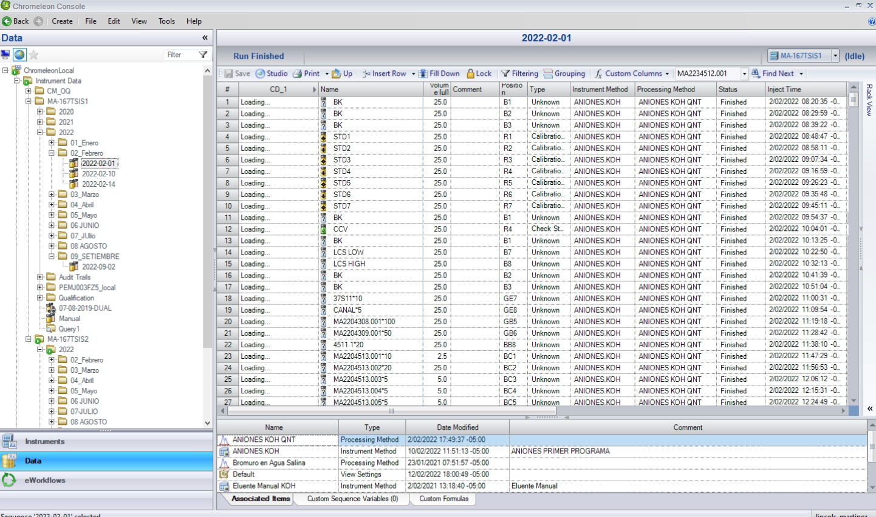
PLAN DE ACCIÓN
Adquisición de la última versión del software Chromeleon.

Slide 30
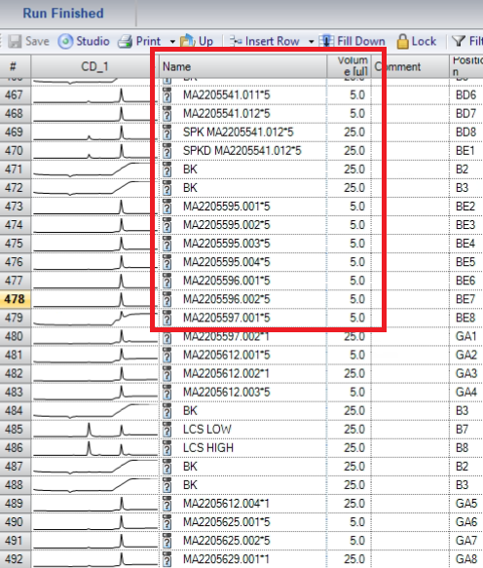
RESULTADOS Y SEGUIMIENTO
Se configura inyección de 5 uL para diluciones 5x, y 10 uL para diluciones 10x.

Slide 31
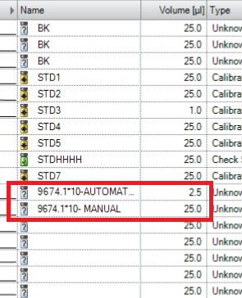
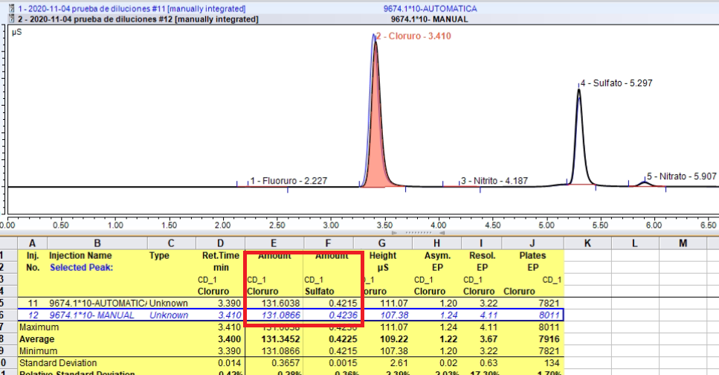
RESULTADOS Y SEGUIMIENTO
RESULTADOS DE DILUCIÓN MANUAL Y AUTOMÁTICA
LECTURA DE DILUCIONES
COMPARACIÓN DE RESULTADOS

Slide 32
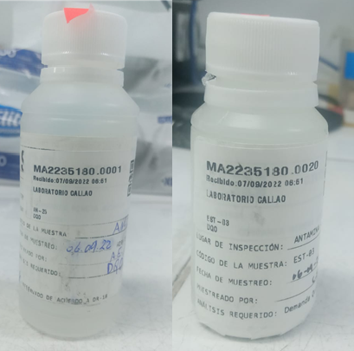
PROYECTO DE MEJORA CONTINUA N° 4
Reducción de volúmenes de muestras

Slide 33
JUSTIFICACIÓN Y DEFINICIÓN DEL PROBLEMA
EXCESO DE RESIDUOS
Los frascos de las muestras ocupan mayor espacio en la zona de trabajo.
Existe mayor cantidad de residuos debido al exceso de muestra no analizada.
Un recipiente más grande implica un mayor costo logístico.

Slide 34
ANÁLISIS DE CAUSAS
No había disponibilidad de materiales de menor volumen.
No se consideraban los volúmenes mínimos que indicaba la metodología de referencia.
Los volúmenes estaban asociados a los límites de cuantificación establecidos.

Slide 35
OBJETIVOS Y METAS DEL PROYECTO
Reducir los volúmenes mínimos de muestra.
Mejorar los límites de cuantificación
Leer la mayor cantidad de muestras en menos tiempo.

Slide 36
INVOLUCRADOS
Yris Saavedra Montenegro
Analista de Laboratorio
Coordinadora de Laboratorio
Lincols Danny Martinez Chavez
Analista de Laboratorio
Instrumental 2
Ana Salazar Ysla
Analista de Laboratorio
Instrumental 3

Slide 37
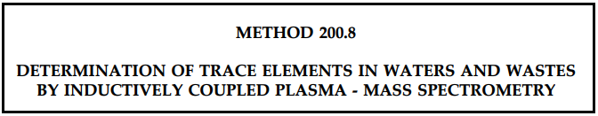
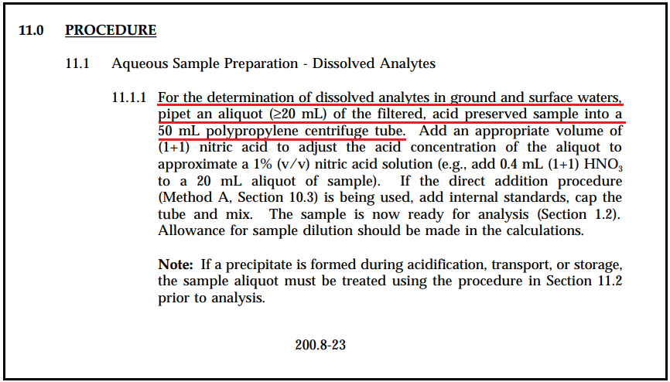
PLAN DE ACCIÓN
Revisar las metodologías de ensayo referente a volúmenes mínimos requeridos.

Slide 38





PLAN DE ACCIÓN
Evaluar proveedores que cuenten con frascos con los nuevos volúmenes a establecer.
Evaluar si el material cumple con los requerimientos de laboratorio.

Slide 39
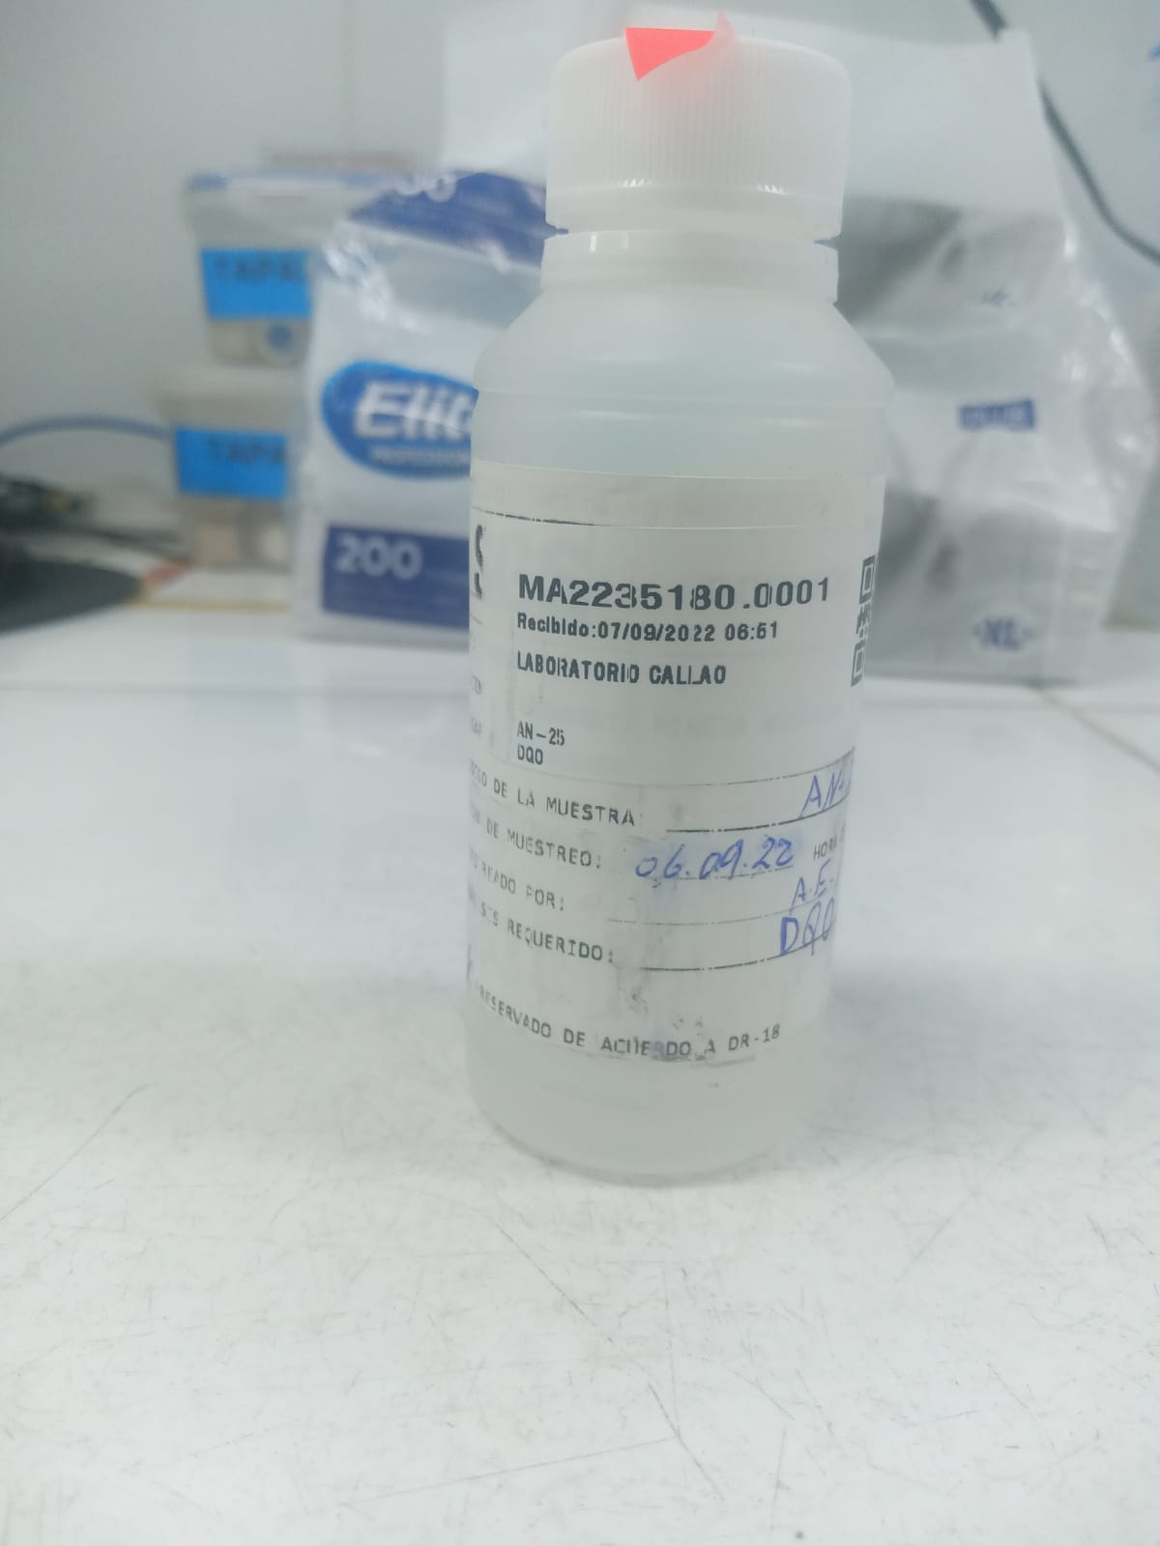
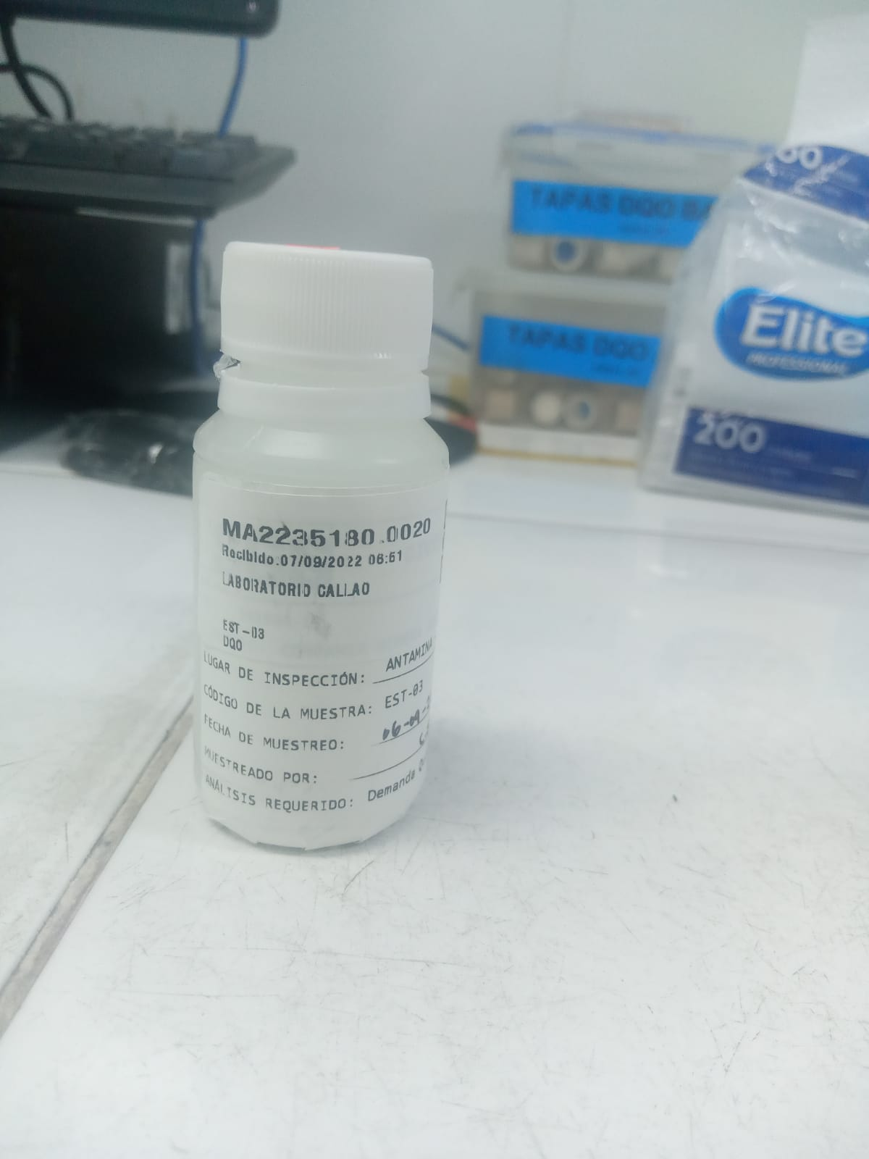
RESULTADOS Y SEGUIMIENTO
REDUCCIÓN DE VOLUMEN
VOLUMEN ANTERIOR: 120 mL
VOLUMEN ACTUAL: 60 mL

Slide 40
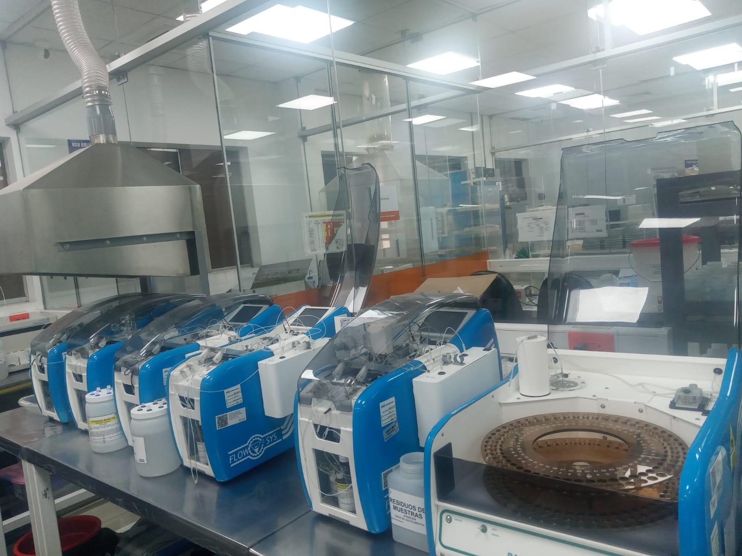
PROYECTO DE MEJORA CONTINUA N° 5
Automatización de ensayo colorimétrico

Slide 41
JUSTIFICACIÓN Y DEFINICIÓN DEL PROBLEMA
METODOLOGÍA
PRODUCCIÓN
Análisis por metodologías clásicas que implican mucho tiempo.
Mayor riesgo de cometer errores en la ejecución del ensayo.
Menor capacidad operativa. Menos muestras analizadas por turno.

Slide 42
ANÁLISIS DE CAUSAS
Metodología clásica que implica trabajo manual.

Slide 43
OBJETIVOS Y METAS DEL PROYECTO
Automatizar el proceso de análisis.
Minimizar el consumo de reactivos.
Minimizar la generación de residuos.
Minimizar los tiempos de respuesta.

Slide 44
INVOLUCRADOS
Leonardo Castillo Pasión
Analista de Laboratorio
Instrumental 1
María del Carmen Challco Cerna
Analista de Laboratorio
Instrumental 1

Slide 45
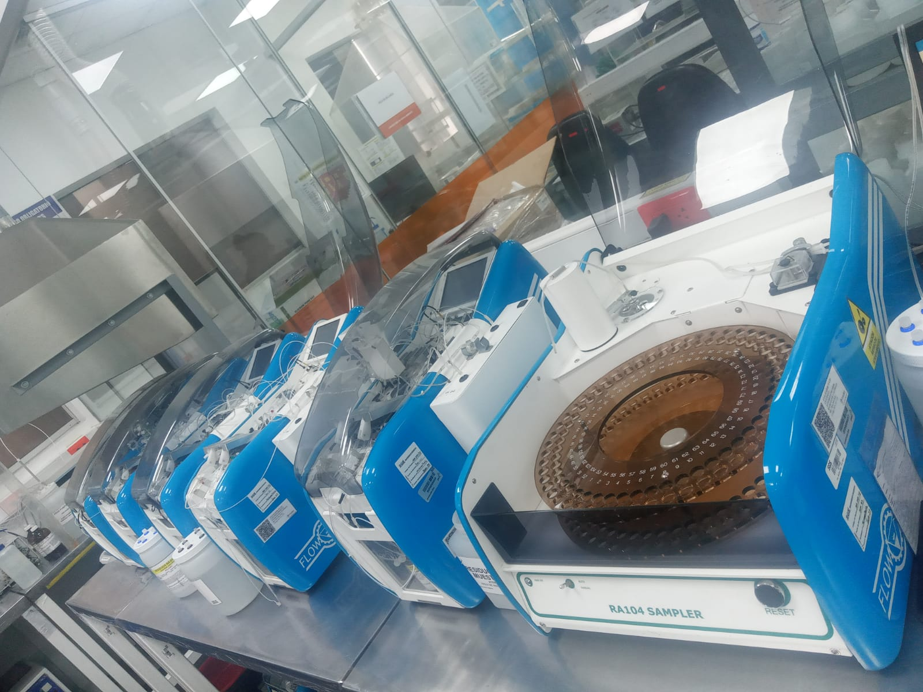
PLAN DE ACCIÓN
Comprar el equipo analizador automático para ensayos colorimétricos.

Slide 46
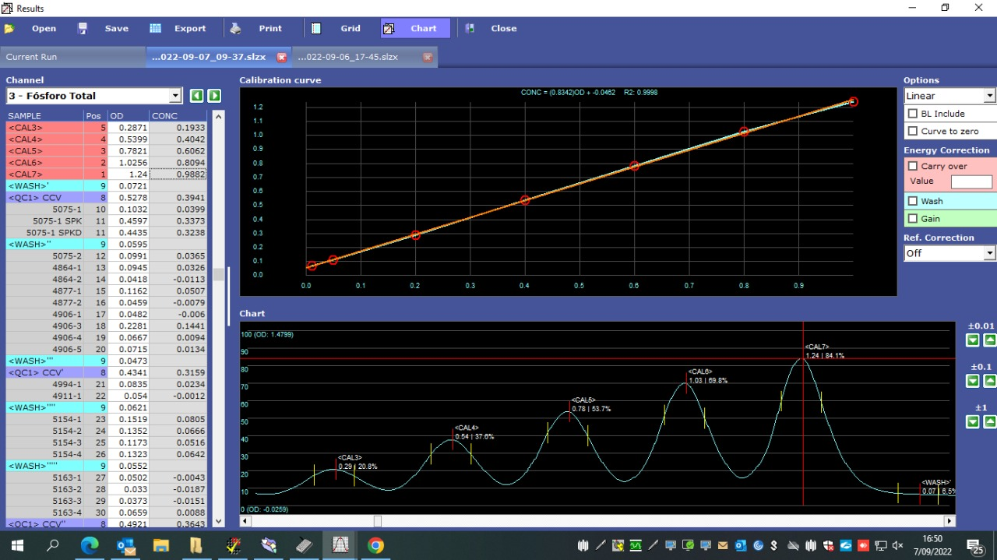
RESULTADOS Y SEGUIMIENTO
Realizar la implementación corriendo muestras.
Lectura automatizada del ensayo colorimétrico.

Slide 47
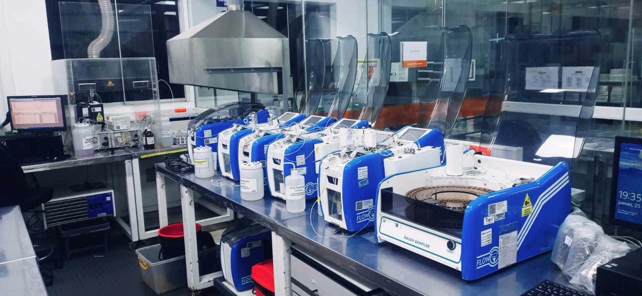
RESULTADOS Y SEGUIMIENTO
PROCESO COLORÍMÉTRICO AUTOMATIZADO

Slide 48
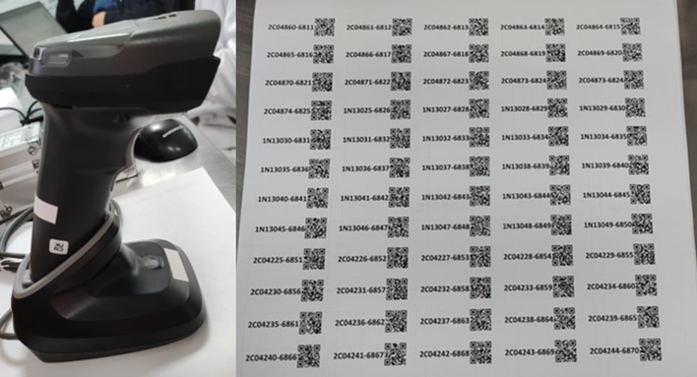
PROYECTO DE MEJORA CONTINUA N° 6
CODIFICACIÓN DE FILTROS CON QR

Slide 49
JUSTIFICACIÓN Y DEFINICIÓN DEL PROBLEMA
METODOLOGÍA
PRODUCCIÓN
Existía una codificación manual de los filtros a la hora de realizar el pesaje.
Migración de datos de pesaje de forma manual.
Actividad con riesgo de error de digitación.
El tiempo de migración de datos y etiquetado no es el óptimo.

Slide 50
ANÁLISIS DE CAUSAS
Cada filtro cuenta con un código distinto que debe ser ingresado al sistema.
Se realiza migración de datos manual antes y después del pesaje.
Al ser el código del filtro muy pequeño se requiere mayor tiempo digitando para eliminar errores.

Slide 51
OBJETIVOS Y METAS DEL PROYECTO
Reducir el tiempo de migración de datos de pesaje al sistema SLIM.
Reducir el trabajo manual.
Eliminar errores de digitación.
Agilizar el proceso de pesaje y reporte de resultados.

Slide 52
INVOLUCRADOS
Kevin Sahah Seijas Rivera
Analista de Laboratorio
Administrativo
Rosselyn Jackeline Colca Chuquirachi
Analista Senior de Laboratorio
Administrativo

Slide 53
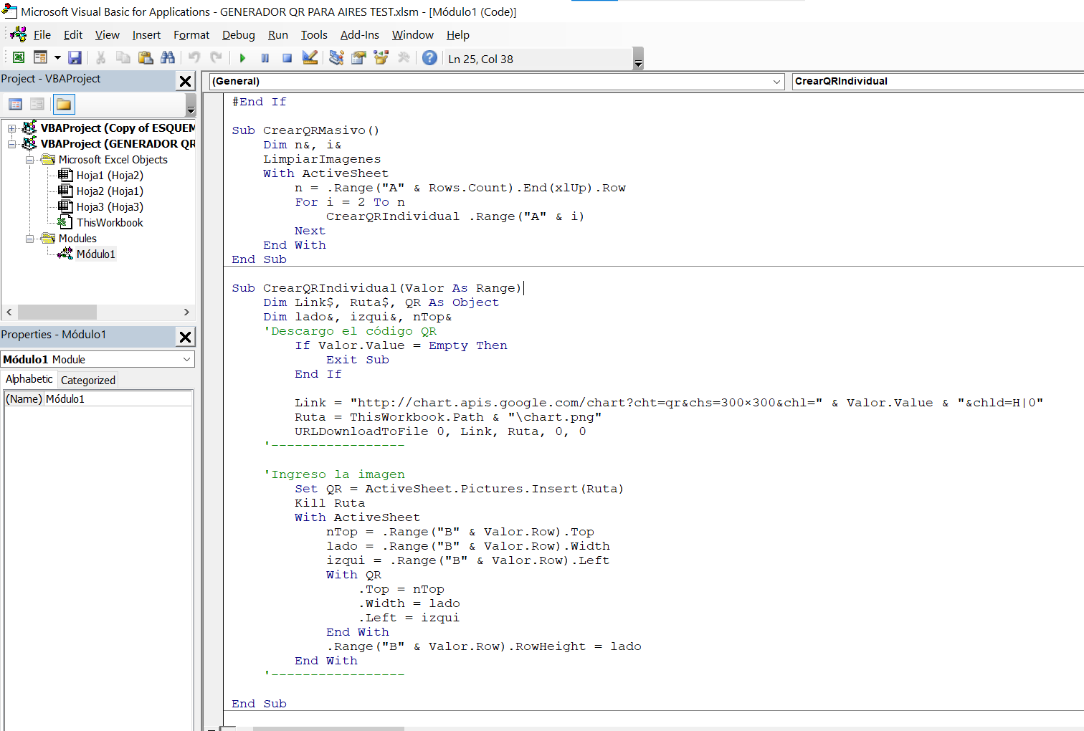
PLAN DE ACCIÓN
Realizar el plugin de generación de códigos QR.

Slide 54
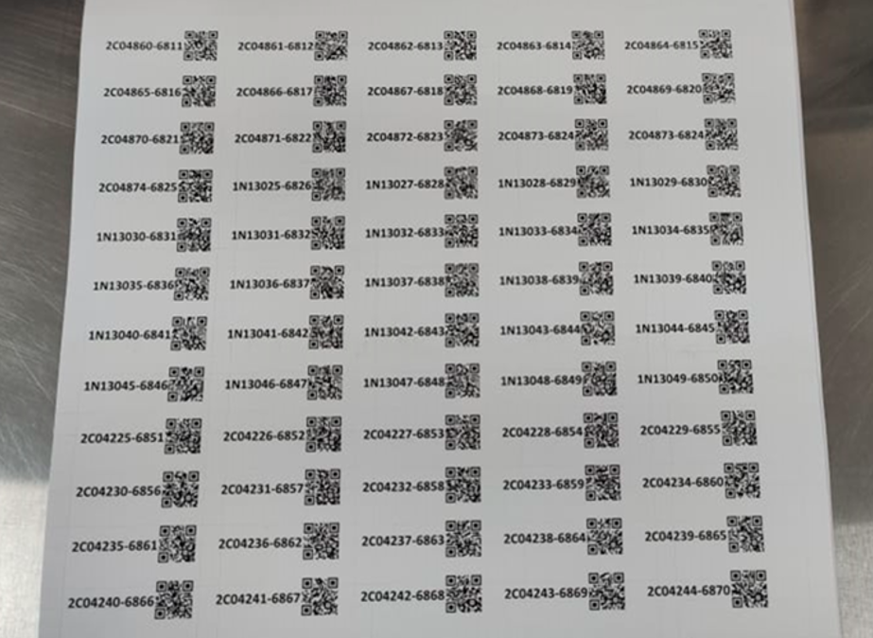
PLAN DE ACCIÓN
Generación de plantilla para impresión de códigos QR.

Slide 55
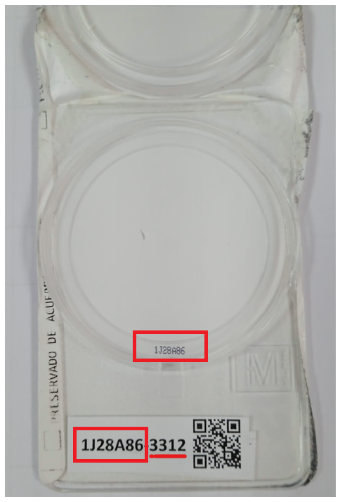
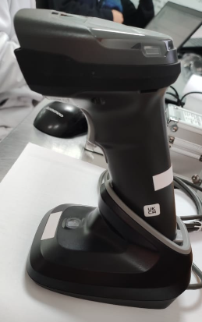
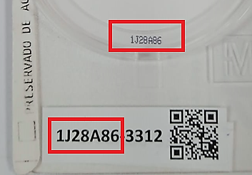
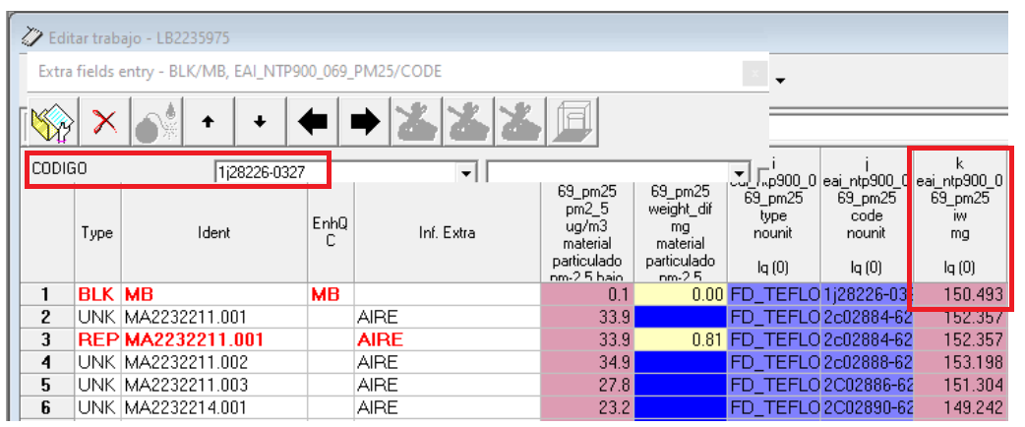
RESULTADOS Y SEGUIMIENTO
MIGRACIÓN DE DATOS POR MEDIO DE CÓDIGO QR

